Slide 1


Slide 2
Đánh giá Hiệu năng Mạng
CHƯƠNG . MÔ PHỎNG VÀ CÔNG CỤ MÔ PHỎNG

Slide 3
CHƯƠNG 1: TỔNG QUAN
TRONG THỰC TẾ, TỒN TẠI NHIỀU HỆ THỐNG TRUYỀN THÔNG VÀ MẠNG MÁY TÍNH KHÁC NHAU:
Ví dụ:
Mạng điện thoại cố định, mạng điện thoại di động 2G, 3G, 4G, 5G
Mạng Internet
Các mạng cục bộ 802.x:
802.11: rất nhiều phiên bản khác nhau
802.3: Ethernet, FastEthernet, GigabitEthernet
Các hệ thống điều khiển IoT, BigData, AI…
Tại các trang trại nông nghiệp
Chăn nuôi
Thuỷ sản

Slide 4
Cần thiết:
Nâng cấp hoạt động của các hệ thống cũ
Dự đoán hoạt động của hệ thống mới
Theo dõi, dự phòng các hệ thống đang hoạt động
Đo đạc, theo dõi, đánh giá các tham số đặc trưng cho hiệu năng của hệ thống:
Phương pháp theo dõi bằng phần mềm
Phương pháp theo dõi bằng phần cứng
Phương pháp theo dõi theo kiểu lai

Slide 5
CHƯƠNG 1: TỔNG QUAN
PHÂN LOẠI các phương pháp mô hình hoá:
Phương pháp phân tích toán học
Phương pháp mô phỏng
Phương pháp lai
Phương pháp đo đạc
Phương pháp phân tích toán học:
Mô tả hình thức hệ thống
Định nghĩa các mối quan hệ trong hệ thống. Mô tả bằng các công thức, mô hình toán học
Tính toán dựa vào mô hình toán học vừa lập
→ Nhược điểm: tuy nhiên, không phải lúc nào hệ thống cũng thoả mãn các điều kiện cho trước và không thể sử dụng phương pháp toán học để phân tích
→ Ưu điểm: tiện lợi
Phương pháp mô phỏng:
Lựa chọn chương trình mô phỏng thích hợp
Sử dụng chương trình mô phỏng này để mô tả lại các hoạt động của hệ thống
Đánh giá kết qủa thu được dựa trên xác suất thống kê: kỳ vọng, phương sai, độ lệch chuẩn
→ Ưu điểm: dễ dàng hơn so với toán học, không phải mua một hệ thống thực, một thiết bị hay một phần mềm để đánh giá
→ Nhược điểm: thời gian chạy chương trình quá lớn, độ chính xác của kết quả khó kiểm chứng

Slide 6
CHƯƠNG : MÔ PHỎNG VÀ CÁC CÔNG CỤ MÔ PHỎNG
PHÂN LOẠI các phương pháp mô hình hoá:
Phương pháp phân tích toán học
Phương pháp mô phỏng
Phương pháp lai
Phương pháp đo đạc
Phương pháp lai:
Vừa theo toán học
Vừa theo mô phỏng
Thực hiện trên từng thành phần của hệ thống hay toàn bộ hệ thống
Phương pháp đo:
Đo các tham số cần quan sát trong các hệ thống thực như thông lượng, băng thông, trễ…
Được sử dụng để bổ trợ cho phương pháp toán học và mô phỏng

Slide 7
CHƯƠNG : MÔ PHỎNG VÀ CÁC CÔNG CỤ MÔ PHỎNG
Trong thực tế, tồn tại nhiều hệ thống phức tạp, không thể đánh giá bằng các phương pháp phân tích toán học
→ Bắt buộc phải sử dụng công cụ mô phỏng để đánh giá hiệu năng của các hệ thống đó
Phân loại:
Theo sự kiện liên tục (continous-event simulation)
Theo sự kiện rời rạc (discrete-event simulation)
Kỹ thuật mô phỏng theo sự kiện liên tục:
được sử dụng khi trạng thái của hệ thống biến thiên một cách liên tục theo thời gian
Kỹ thuật mô phỏng theo sự kiện rời rạc:
Events xẩy ra làm thay đổi trạng thái của hệ thống
trạng thái của hệ thống biến thiên một cách rời rạc
Dễ thực hiện hơn so với kỹ thuật mô phỏng theo sự kiện liên tục

Slide 8
CHƯƠNG : MÔ PHỎNG VÀ CÁC CÔNG CỤ MÔ PHỎNG

Slide 9
CHƯƠNG : MÔ PHỎNG VÀ CÁC CÔNG CỤ MÔ PHỎNG
Phân loại kỹ thuật mô phỏng theo sự kiện:
Theo hướng sự kiện
Theo hướng xử lý
Kỹ thuật mô phỏng theo hướng sự kiện (event-oriented)
Sự kiện được chia thành các loại khác nhau
Với mỗi loại sự kiện, định nghĩa một quá trình xử lý tương ứng
Bắt buộc phải quản lý sự kiện
Kỹ thuật mô phỏng theo hướng xử lý (process-oriented)
Mỗi quá trình xử lý sẽ được gắn với kiểu sự kiện i
Bắt buộc quản lý quá trình xử lý, không bắt buộc quản lý các sự kiện
Các quá trình xử lý sẽ trao đổi thông tin thông qua các biến hoặc các bản tin

Slide 10
CHƯƠNG : MÔ PHỎNG VÀ CÁC CÔNG CỤ MÔ PHỎNG

Slide 11
CHƯƠNG : MÔ PHỎNG VÀ CÁC CÔNG CỤ MÔ PHỎNG

Slide 12
CHƯƠNG : BỘ PHÁT SỐ NGẪU NHIÊN
TẠO DÃY SỐ NGẪU NHIÊN và TIẾN TRÌNH NGẪU NHIÊN
Là yếu tố quan trọng
Khi thực hiện mô phỏng để đánh giá hiệu năng của các hệ thống truyền thông và mạng máy tính
Do quá trình đến của các IP packet tại các routers, hoặc sinh frame trong các mạng LAN, hoặc các yêu cầu thực hiện các cuộc gọi đến một tổng đài là quá trình ngẫu nhiên
Các bộ phát số ngẫu nhiên tuân theo chính xác các luật phân bố cho trước:
Rất khó có thể tạo ra được chính xác
thường được thay thế bằng các bộ tạo số giả ngẫu nhiên
Các bước thực hiện khi tạo dẫy số ngẫu nhiên, tiến trình ngẫu nhiên:
Tạo dẫy hữu hạn các số gần ngẫu nhiên N
Tính toán luật phân bố của dẫy số ngẫu nhiên này
Kiểm tra

Slide 13
CHƯƠNG : BỘ PHÁT SỐ NGẪU NHIÊN
TẠO CÁC SỐ NGẪU NHIÊN
Phương pháp tuyến tính
Phương pháp cộng đồng dư
Đánh giá các phương pháp này
Được coi là có chất lượng tốt khi phương pháp tính toán đơn giản
Luật phân bố của dẫy số tạo ra giống phân bố ngẫu nhiên cho trước
Chu kỳ lặp lại là rất dài

Slide 14
CHƯƠNG : BỘ PHÁT SỐ NGẪU NHIÊN
TẠO SỐ NGẪU NHIÊN BẰNG PHƯƠNG PHÁP TUYẾN TÍNH:
Giả sử có a, c, m và z₀
z_{i+1} được tính toán từ z_{i} như sau:
z_{i+1} = (az_{i}+c) modulo m
Thuật toán tạo ra chu kỳ có m số sau đó bắt đầu chu kỳ mới
Ví dụ m=16, c=7 và a=5 thì dẫy số tạo ra là: 0, 7, 10, 9, 4, 11, 14
Chu kỳ của dẫy số ngẫu nhiên này khá ngắn
Tính ngẫu nhiên không được đảm bảo

Slide 15
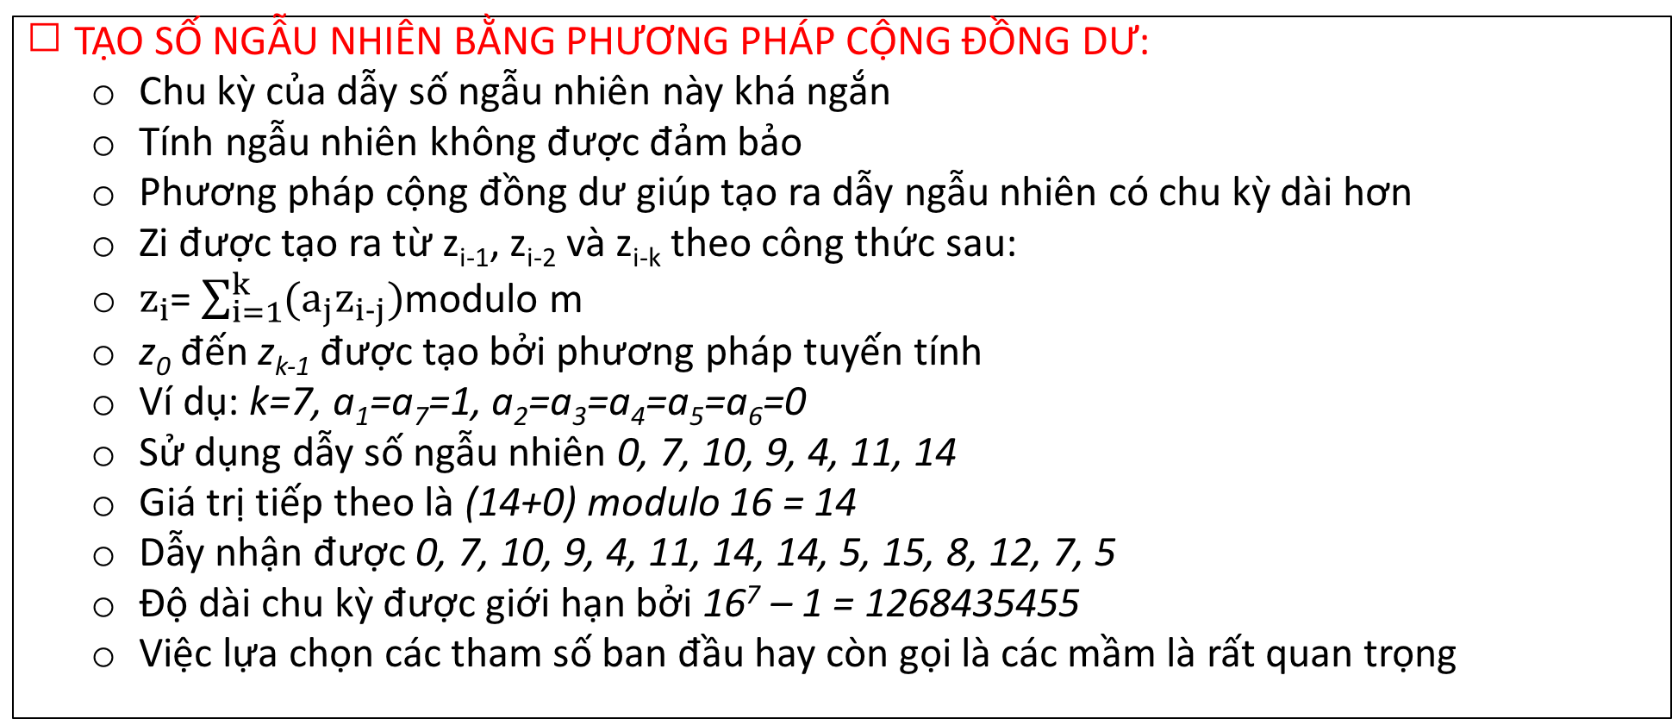
CHƯƠNG : BỘ PHÁT SỐ NGẪU NHIÊN
TẠO SỐ NGẪU NHIÊN BẰNG PHƯƠNG PHÁP CỘNG ĐỒNG DƯ:
Chu kỳ của dẫy số ngẫu nhiên này khá ngắn
Tính ngẫu nhiên không được đảm bảo
Phương pháp cộng đồng dư giúp tạo ra dẫy ngẫu nhiên có chu kỳ dài hơn
Zi được tạo ra từ z_{i-1}, z_{i-2} và z_{i-k} theo công thức sau:
$z_{i}$= $\sum_{i=1}^{k}{(a_{j}z_{i−j})}$modulo m
z₀ đến z_{k-1} được tạo bởi phương pháp tuyến tính
Ví dụ: k=7, a₁=a₇=1, a₂=a₃=a₄=a₅=a₆=0
Sử dụng dẫy số ngẫu nhiên 0, 7, 10, 9, 4, 11, 14
Giá trị tiếp theo là (14+0) modulo 16 = 14
Dẫy nhận được 0, 7, 10, 9, 4, 11, 14, 14, 5, 15, 8, 12, 7, 5
Độ dài chu kỳ được giới hạn bởi 16⁷ – 1 = 1268435455
Việc lựa chọn các tham số ban đầu hay còn gọi là các mầm là rất quan trọng

Slide 16
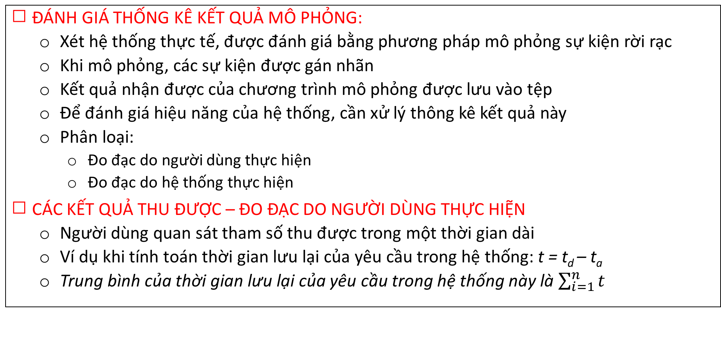
CHƯƠNG : BỘ PHÁT SỐ NGẪU NHIÊN
ĐÁNH GIÁ THỐNG KÊ KẾT QUẢ MÔ PHỎNG:
Xét hệ thống thực tế, được đánh giá bằng phương pháp mô phỏng sự kiện rời rạc
Khi mô phỏng, các sự kiện được gán nhãn
Kết quả nhận được của chương trình mô phỏng được lưu vào tệp
Để đánh giá hiệu năng của hệ thống, cần xử lý thông kê kết quả này
Phân loại:
Đo đạc do người dùng thực hiện
Đo đạc do hệ thống thực hiện
CÁC KẾT QUẢ THU ĐƯỢC – ĐO ĐẠC DO NGƯỜI DÙNG THỰC HIỆN
Người dùng quan sát tham số thu được trong một thời gian dài
Ví dụ khi tính toán thời gian lưu lại của yêu cầu trong hệ thống: t = t_{d} – t_{a}
Trung bình của thời gian lưu lại của yêu cầu trong hệ thống này là $\sum_{i=1}^{n}{t}$

Slide 17
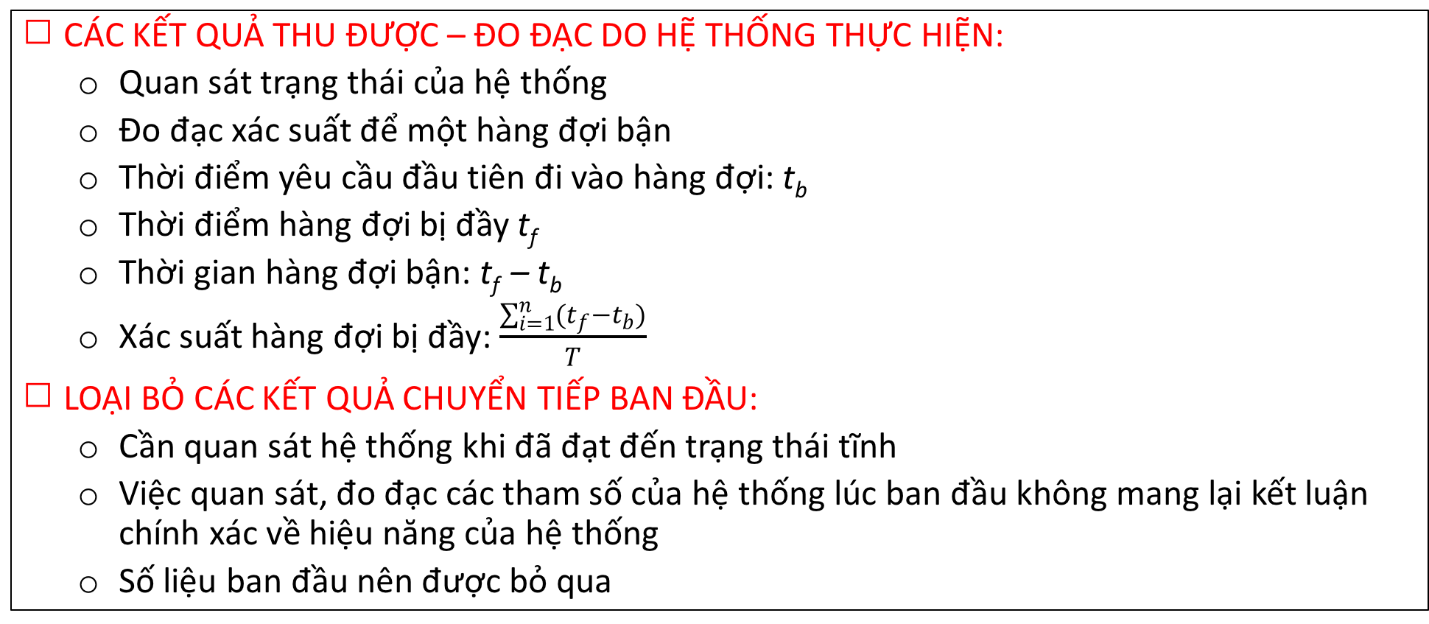
CHƯƠNG : BỘ PHÁT SỐ NGẪU NHIÊN
CÁC KẾT QUẢ THU ĐƯỢC – ĐO ĐẠC DO HỆ THỐNG THỰC HIỆN:
Quan sát trạng thái của hệ thống
Đo đạc xác suất để một hàng đợi bận
Thời điểm yêu cầu đầu tiên đi vào hàng đợi: t_{b}
Thời điểm hàng đợi bị đầy t_{f}
Thời gian hàng đợi bận: t_{f} – t_{b}
Xác suất hàng đợi bị đầy: $\frac{\sum_{i=1}^{n}{(t_{f}−t_{b})}}{T}$
LOẠI BỎ CÁC KẾT QUẢ CHUYỂN TIẾP BAN ĐẦU:
Cần quan sát hệ thống khi đã đạt đến trạng thái tĩnh
Việc quan sát, đo đạc các tham số của hệ thống lúc ban đầu không mang lại kết luận chính xác về hiệu năng của hệ thống
Số liệu ban đầu nên được bỏ qua

Slide 18
CHƯƠNG : BỘ PHÁT SỐ NGẪU NHIÊN
LOẠI BỎ CÁC KẾT QUẢ CHUYỂN TIẾP BAN ĐẦU:
Cần quan sát hệ thống khi đã đạt đến trạng thái tĩnh
Việc quan sát, đo đạc các tham số của hệ thống lúc ban đầu không mang lại kết luận chính xác về hiệu năng của hệ thống
Số liệu ban đầu nên được bỏ qua
Cần xác định khoảng thời gian ban đầu này?
CÁC PHƯƠNG PHÁP XÁC ĐỊNH KHOẢNG THỜI GIAN BAN ĐẦU:
Chạy mô phỏng đủ lâu để ảnh hưởng của khoảng thời gian chuyển tiếp ban đầu này là đủ nhỏ. Nhưng khó xác định được khi nào ảnh hưởng của khoảng thời gian chuyển tiếp ban đầu là đủ nhỏ
Phương pháp phân đoạn
Phương pháp dựa trên việc đánh giá phương sai, tạo bó

Slide 19
CHƯƠNG : BỘ PHÁT SỐ NGẪU NHIÊN
CÁC PHƯƠNG PHÁP XÁC ĐỊNH KHOẢNG THỜI GIAN BAN ĐẦU:
Chạy mô phỏng đủ lâu để ảnh hưởng của khoảng thời gian chuyển tiếp ban đầu này là đủ nhỏ. Nhưng khó xác định được khi nào ảnh hưởng của khoảng thời gian chuyển tiếp ban đầu là đủ nhỏ
Phương pháp phân đoạn
Phương pháp dựa trên việc đánh giá phương sai, tạo bó

Slide 20
CHƯƠNG : CÁC CÔNG CỤ MÔ PHỎNG
CÁC CÔNG CỤ MÔ PHỎNG:
NS2, NS3, OMNET++, OPNET,
NS2 là công cụ mô phỏng phổ biến cho lĩnh vực nghiên cứu
OMNET++ là công cụ mô phỏng có giao diện đồ hoạ dễ sử dụng hơn NS2
OMNET++ cũng được sử dụng rộng rãi trong lĩnh vực nghiên cứu
OPNET là công cụ thương mại hoá, có giao diện đồ hoạ thuận tiện cho ngươi sử dụng
NS3 được phát triển dựa trên NS2

Slide 21
CHƯƠNG : CÁC CÔNG CỤ MÔ PHỎNG
CÁC CÔNG CỤ MÔ PHỎNG:
NS2, NS3, OMNET++, OPNET,
NS2 là công cụ mô phỏng phổ biến cho lĩnh vực nghiên cứu
OMNET++ là công cụ mô phỏng có giao diện đồ hoạ dễ sử dụng hơn NS2
OMNET++ cũng được sử dụng rộng rãi trong lĩnh vực nghiên cứu
OPNET là công cụ thương mại hoá, có giao diện đồ hoạ thuận tiện cho ngươi sử dụng
NS3 được phát triển dựa trên NS2

Slide 22
CHƯƠNG : GIỚI THIỆU OPNET
OPNET:
Thương hiệu được đăng ký bản quyền bởi công ty OPNET Technologies
Dễ sử dụng để đánh giá hiệu năng của các hệ thống truyền thông và mạng máy tính
Giao diện đồ hoạ mạnh, thuận tiện cho người sử dụng
Người sử dụng có thể tự phát triển giao thức riêng của mình sử dụng OPNET

Slide 23
CHƯƠNG : GIỚI THIỆU OPNET
OPNET:
Sử dụng kỹ thuật mô phỏng theo sự kiện rời rạc
Kỹ thuật lập trình hướng đối tượng
Môi trường mô hình hoá có cấu trúc
Hỗ trợ tính toán lưới
Giao diện đồ hoạ thuận tiện

Slide 24
CHƯƠNG : GIỚI THIỆU OPNET
NS2:
Mã nguồn mở
Sử dụng chủ yếu cho mục đích nghiên cứu, được sử dụng rộng rãi trong cộng đồng nghiên cứu để đánh giá hiệu năng, kiểm thử hoạt động của các giao thức mới
Phương pháp mô phỏng sự kiện rời rạc
Ngôn ngữ sử dụng C++ và Tk/Tcl
C++ được sử dụng để thiết lập các giao thức mới
Tk/Tcl được sử dụng để tạo nên các kịch bản khác nhau

Slide 25
CHƯƠNG : GIỚI THIỆU OPNET
NS2 – Để đưa một ứng dụng, giao thức vào NS2 cần bốn bước sau:
Viết cac đoạn mã kết hợp bằng C++ và Tk/TCl và biên dịch
Mô tả kịch bản cần mô phỏng bằng Tk/Tcl
Chạy mô phỏng
Phân tích các tệp vết được tạo ra
Đánh giá hiệu năng

Slide 26
CHƯƠNG : GIỚI THIỆU OMNET++
OMNET++:
Cũng là phần mềm mã nguồn mở
Giao diện đồ hoạ
Ngôn ngữ Visual C++ và GNED
Được tổ chức theo modules
Các modules có thể lồng nhau và có cấu trúc phân cấp
Các modules trao đổi thông tin với nhau bằng việc gửi các bản tin
Bản tin có thể được gửi theo nhiều cách khác nhau:
Gửi trực tiếp
Gửi qua đường dẫn, có cổng và kết nối

Slide 27
CHƯƠNG : GIỚI THIỆU OMNET++
HƯỚNG DẪN MÔ PHỎNG NS-2:
Webiste của NS2
Tài liệu của NS2
Mailing list của NS2
Các lỗi của NS2
Các phiên bản của NS2
Download và cài đặt NS2
Theo hướng dẫn
Bắt đầu thực hiện kịch bản với NS2
Câu lệnh “ns tclscript”
Khởi tạo giao diện đồ hoạ nam với câu lệnh
“nam nam-file”

Slide 28
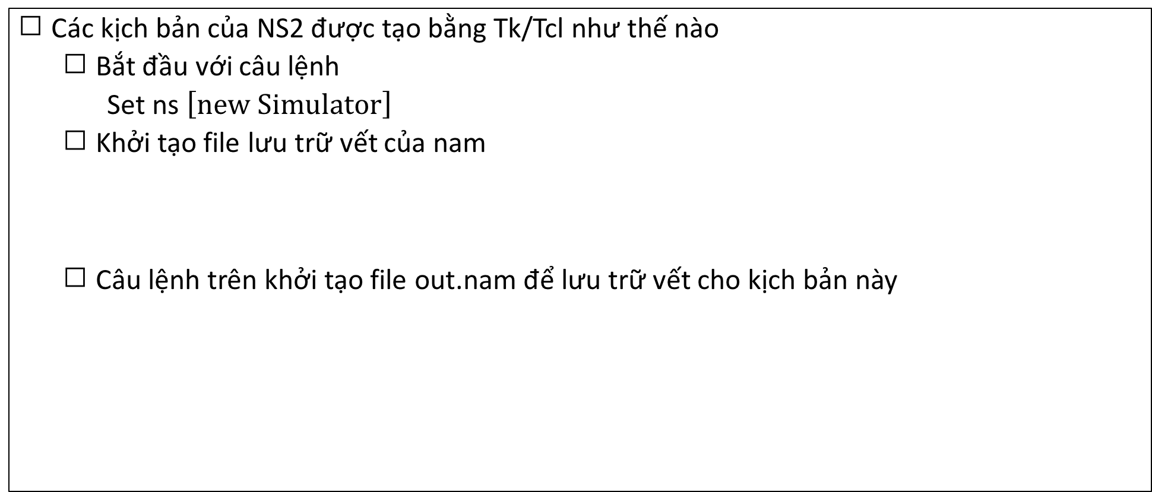
CHƯƠNG : GIỚI THIỆU OMNET++
Các kịch bản của NS2 được tạo bằng Tk/Tcl như thế nào
Bắt đầu với câu lệnh
Set ns $\left[new Simulator\right]$
Khởi tạo file lưu trữ vết của nam
Câu lệnh trên khởi tạo file out.nam để lưu trữ vết cho kịch bản này
set nf [open out.nam w]
$ns namtrace-all $nf

Slide 29
CHƯƠNG : GIỚI THIỆU OMNET++
Các kịch bản của NS2 được tạo bằng Tk/Tcl như thế nào
Định nghĩa quá trình kết thúc
proc finish {} {
global ns nf
$ns flush-trace
close $nf
exec nam out.nam &
exit 0
}
Thiết lập khoảng thời gian chạy kịch bản và khởi tạo kịch bản
$ns at 5.0 "finish”
$ns run

Slide 30
CHƯƠNG : GIỚI THIỆU OMNET++
Kịch bản có hai nút mạng và một đường truyền
Định nghĩa 2 nút mạng n₀ và n₁:
Thiết lập đường nối giữa hai nút mạng này:
$ns duplex-link $n0 $n1 1Mb 10ms DropTail
Đường nối này có tính chất song công, tốc độ 1Mbps, trễ lan truyền 10ms, và phương pháp phân hoạch FIFO
set n0 [$ns node]
set n1 [$ns node]

Slide 31
CHƯƠNG : GIỚI THIỆU OMNET++
Tạo nguồn phát dữ liệu:
Khởi tạo UDP agent gắn với nút n₀ và khởi tạo nguồn phát CBR với tốc độ không đổi gắn với nguồn UDP agent này. Chiều dài của gói dữ liệu là 500 bytes và hai gói cách nhau 0.005s:
set udp0 [new Agent/UDP]
$ns attach-agent $n0 $udp0
set cbr0 [new Application/Traffic/CBR]
$cbr0 set packetSize_ 500
$cbr0 set interval_ 0.005$cbr0 attach-agent $udp0

Slide 32
CHƯƠNG : GIỚI THIỆU OMNET++
Tạo nguồn thu dữ liệu:
Tạo Null agent (null0) và gắn với n₁:
set null0 [new Agent/Null] $ns attach-agent $n1 $null0
Nối hai agents với nhau:
$ns connect $udp0 $null0
Khởi tạo thời gian bắt đầu phát và dừng của CBR:
$ns at 0.5 "$cbr0 start”
$ns at 4.5 "$cbr0 stop"

Slide 33
CHƯƠNG : GIỚI THIỆU OMNET++
Tạo cấu hình mạng phức tạp với nhiều nút mạng:
Tạo 4 nút mạng:
set n0 [$ns node]
set n1 [$ns node]
set n2 [$ns node]
set n3 [$ns node]
Tạo các đường song công và sắp xếp theo thứ tự như hình vẽ với câu lệnh cú pháp sau:
$ns duplex-link-op $n0 $n2 orient right-down
$ns duplex-link-op $n1 $n2 orient right-up
$ns duplex-link-op $n2 $n3 orient right

Slide 34
CHƯƠNG : GIỚI THIỆU OMNET++
Tạo cấu hình mạng phức tạp với nhiều nút mạng:
Tạo nguồn phát và nguồn thu:
#Create a UDP agent and attach it to node n0
set udp0 [new Agent/UDP]
$ns attach-agent $n0 $udp0
# Create a CBR traffic source and attach it to udp0
set cbr0 [new Application/Traffic/CBR]
$cbr0 set packetSize_ 500$cbr0 set interval_ 0.005
$cbr0 attach-agent $udp0
#Create a UDP agent and attach it to node n1
set udp1 [new Agent/UDP]
$ns attach-agent $n1 $udp1
# Create a CBR traffic source and attach it to udp1
set cbr1 [new Application/Traffic/CBR]
$cbr1 set packetSize_ 500
$cbr1 set interval_ 0.005
$cbr1 attach-agent $udp1
set null0 [new Agent/Null]
$ns attach-agent $n3 $null0

Slide 35
CHƯƠNG : GIỚI THIỆU OMNET++
Tô màu hai luồng khác nhau:
$udp0 set class_ 1
$udp1 set class_ 2
$ns color 1 Blue
$ns color 2 Red

Slide 36
CHƯƠNG : GIỚI THIỆU OMNET++
Câu lệnh tạo nhiều nút:
for {set i 0} {$i < 7} {incr i} {
set n($i) [$ns node]
}
Câu lệnh kết nối các nút trên theo cấu hình vòng:
for {set i 0} {$i < 7} {incr i} {
$ns duplex-link $n($i)$n([expr($i+1)%7]) 1Mb 10ms DropTail
}

Slide 37
CHƯƠNG : GIỚI THIỆU OMNET++
Tạo giao thức mới (ping) với NS2
Tạo file ping.h để khai báo cấu trúc của gói dữ ling ping với hai trường ret và send_time
struct hdr_ping {
char ret;
double send_time;
};
Khai báo class PingAgent thuộc class Agent:
class PingAgent: public Agent {
public:
PingAgent();
int command(int argc, const char*const* argv);
void recv(Packet*, Handler*);
protected:
int off_ping;
};

Slide 38
CHƯƠNG : GIỚI THIỆU OMNET++
Tạo file ping.cc – Trước hết kết nối với Otcl:
static class PingHeaderClass: public PacketHeaderClass {
public:
PingHeaderClass() : PacketHeaderClass("PacketHeader/Ping",
sizeof(hdr_ping)) {}
} class_pinghdr;
static class PingClass : public TclClass {
public:
PingClass() : TclClass("Agent/Ping") {}
TclObject* create(int, const char*const*) {
return (new PingAgent());
}
} class_ping;

Slide 39
CHƯƠNG : GIỚI THIỆU OMNET++
Tạo class PingAgent:
PingAgent::PingAgent() : Agent(PT_PING)
{
bind("packetSize_", &size_);
bind("off_ping_", &off_ping_);
}

Slide 40
CHƯƠNG : GIỚI THIỆU OMNET++
Tạo hàm command():
int PingAgent::command(int argc, const char*const* argv)
{
if (argc == 2) {
if (strcmp(argv[1], "send") == 0) {
// Create a new packet
Packet* pkt = allocpkt();
// Access the Ping header for the new packet:
hdr_ping* hdr = (hdr_ping*)pkt->access(off_ping_);
// Set the 'ret' field to 0, so the receiving node knows that it has to generate an echo packet
hdr->ret = 0;
// Store the current time in the 'send_time' field
hdr->send_time = Scheduler::instance().clock();
// Send the packet
send(pkt, 0);
// return TCL_OK, so the calling function knows that the command has been processed
return (TCL_OK);
}
}
// If the command hasn't been processed by PingAgent()::command call the command() function for the base class
return (Agent::command(argc, argv));
}

Slide 41
CHƯƠNG : GIỚI THIỆU OMNET++
Tạo hàm recv() để tiến hành xử lý khi có gói đến
Nếu ret có giá trị 0, .cần tạo ra gói dữ liệu có cùng trường send_time nhưng trường ret có giá trị 1If the 'ret' field is 0, a packet with the same value for the 'send_time' field, but with the 'ret' field set to 1 has to be returned.
Nếu ret có giá trị 1, hàm Tcl được gọi để xử lý sự kiện

Slide 42
CHƯƠNG : GIỚI THIỆU OMNET++
Bổ sung kiểu gói dữ liệu mới của giao thức ping trong file packet.h của NS2:
enum packet_t {
PT_TCP,
PT_UDP,
......
PT_TFRC,
PT_TFRC_ACK,
PT_PING, // packet protocol ID for our ping-agent
PT_NTYPE // This MUST be the LAST one
};

Slide 43
CHƯƠNG : GIỚI THIỆU OMNET++
Bổ sung kiểu gói dữ liệu mới của giao thức ping trong mã nguồn của NS2:
class p_info {
public:
p_info() {
name_[PT_TCP]= "tcp";
name_[PT_UDP]= "udp";
...........
name_[PT_TFRC]= "tcpFriend";
name_[PT_TFRC_ACK]= "tcpFriendCtl";
name_[PT_PING]="Ping";
name_[PT_NTYPE]= "undefined";
}
.....
}

Slide 44
CHƯƠNG : GIỚI THIỆU OMNET++
Bổ sung file tcl/lib/ns-default.tcl
Agent/Ping set packetSize_ 64
Bổ sung file tcl/lib/ns-packet.tcl:
{ SRMEXT off_srm_ext_}
{ Ping off_ping_ }} {
set cl PacketHeader/[lindex $pair 0]

Slide 45
CHƯƠNG : GIỚI THIỆU OMNET++
Bổ sung khi biên dịch
sessionhelper.o delaymodel.o srm-ssm.o \
srm-topo.o \
ping.o \
$(LIB_DIR)int.Vec.o $(LIB_DIR)int.RVec.o \
$(LIB_DIR)dmalloc_support.o \

